Slide 1


SAPUI5
Ejercicio final

Slide 2
Descripción
Sistema gesto para el registro de ingreso, salida y creación y modificación de una tienda online.
Contara con un muestrario de todos los productos que podremos comprar dentro del sistema.
Adaptaremos la información del producto para que sea actualizada para los clientes (fotos, precio, etc).
Necesitaremos presentar datos resúmenes en un dashboard.
Se podrá registrar una compra dentro del sistema y la generación de un ticket de compra.

Slide 3
APLICACIÓN CLIENTE (PRODUCTOS)
La aplicación mostrara los datos referentes a los productos.
La barra de búsqueda filtrara los productos que tenemos visibles
El botón de compra generara un ticket y se lo presentara al usuario
El botón comprar no estará activado si no tenemos un stock.
Prod.
Carrito
DASH
Mante.
busqueda
Imagen del producto
Imagen del producto
Imagen del producto
Nombre y precio
Nombre y precio
Nombre y precio
Comprar
Comprar
Agotado

Slide 4
APLICACIÓN CLIENTE (cARRITO)
El carrito mostrara todos los tickets con los detalles del producto.
Se podrá buscar por numero de ticket o nombre del producto
Prod.
Carrito
DASH
Mante.
busqueda

Slide 5
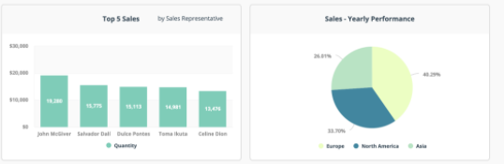
APLICACIÓN CLIENTE (Dashboard)
El dashboard contara con
Grafico de barras del producto/cantidad de tickets
Grafico pie/dona producto/stock
Prod.
Carrito
DASH
Mante.

Slide 6
APLICACIÓN CLIENTE (Mantenimiento)
Tendremos la lista de productos disponibles y actualizaremos sus datos mediante un fragmento
El fragmento tendrá que contener un dialogo/formulario que de manera inicial muestre los datos actuales
Luego que te permite actualizar los datos y esto se vea reflejado en las demás pantallas
Prod.
Carrito
DASH
Mante.
busqueda
Editar
Editar
Editar

